Slide 1
Shopauswertung
Svetlana
Anca
Hyun
26. April 2023

Slide 2
Zusammenfassung
Produkten
Welche Produkte verlaufen in den Shops wie?
Unterschiede im Verlauf
Ist ein Produkt besonders wichtig oder unwichtig?

Slide 3
Svetlana
Camping
Klettern
Schlafsäcke
Rucksäcke
Familienzelte
Isomatten
Innengestellrucksäcke
Kochzubehör
Trockennahrung
Klettergurte
Kletterschuhe
Helme
Handschuhe
Seiltaschen
Karabinerhaken
Gamaschen

Slide 4
Anca
Deutschland ( P1 und P2)
Europa
die ersten Monate niedrige Werte
die gleich hohen Werte der ersten beiden Produkte wie bei Deutschland
Monate 6 und 7 Maximalwerte
der Monat Dezember in vollem Wachstum
wieder hat das 3. Produkt deutlich höhere Werte als die ersten beiden
Deutschland ( P3 )
die ersten Monate sowie Monate 6 und 7 hohe
im Vergleich zu den ersten beiden Produkten verzeichnet Produkt 3 in den letzten Monaten Rückgänge

Slide 5
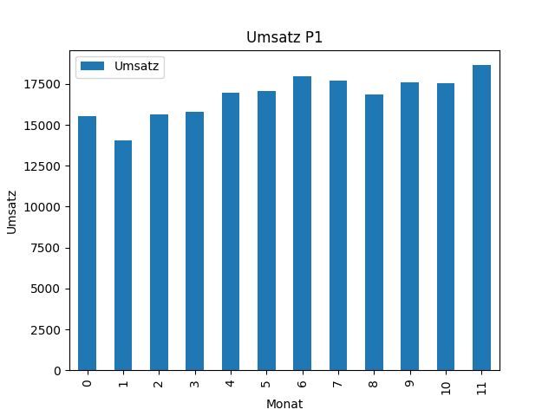
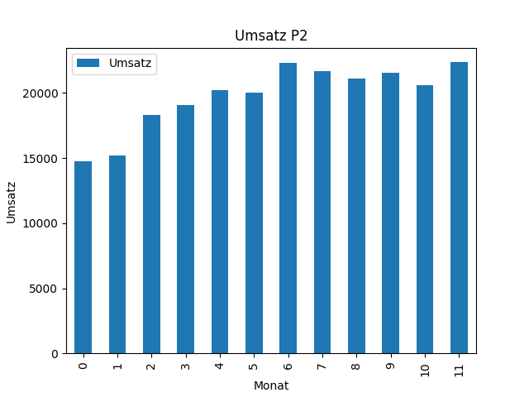
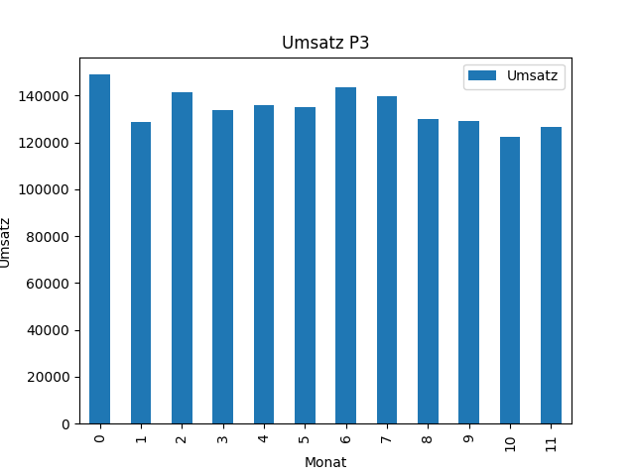
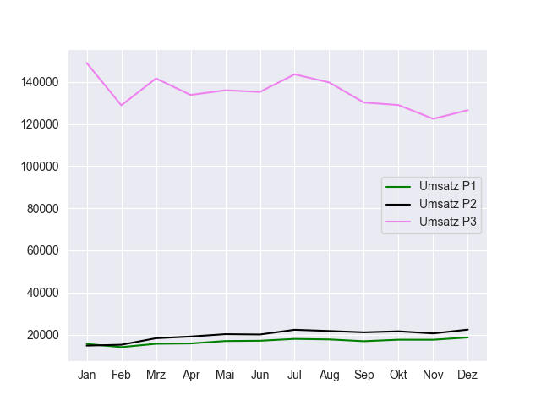

Slide 6
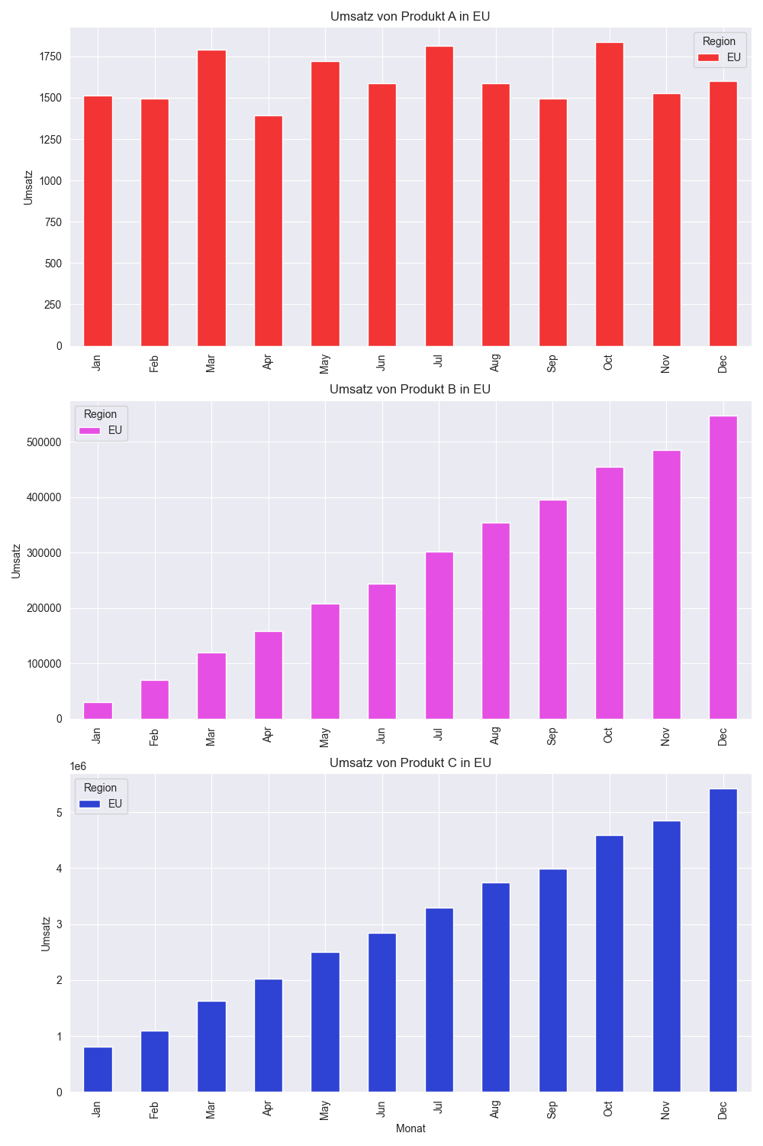

Slide 7
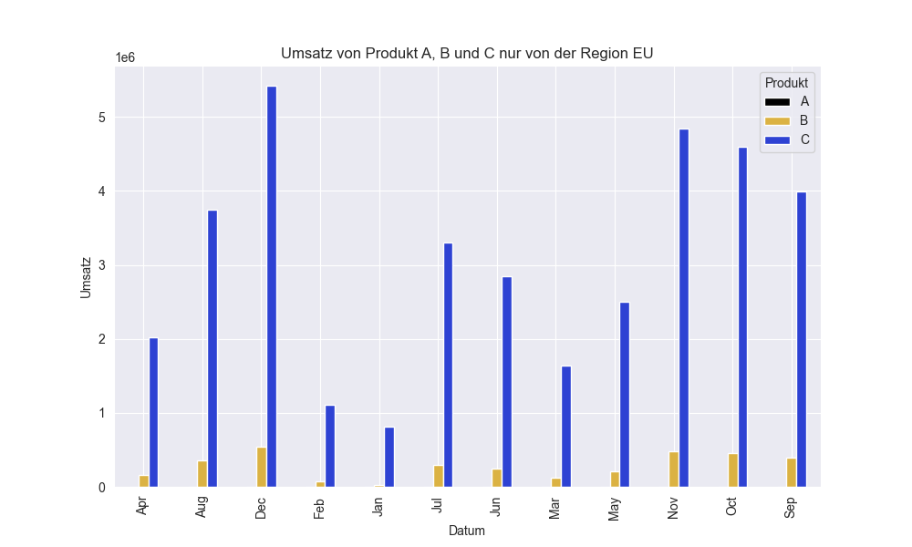

Slide 8
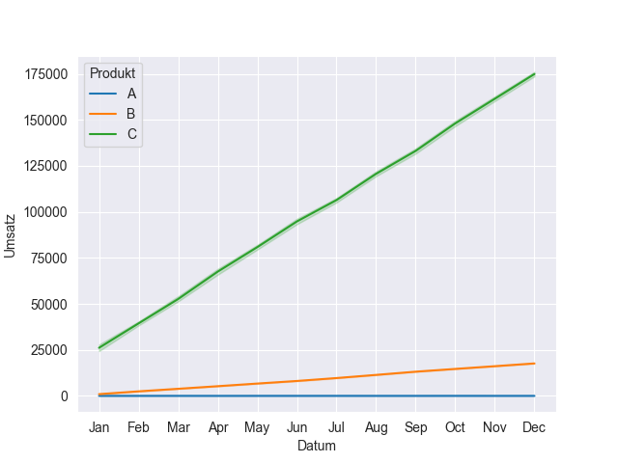
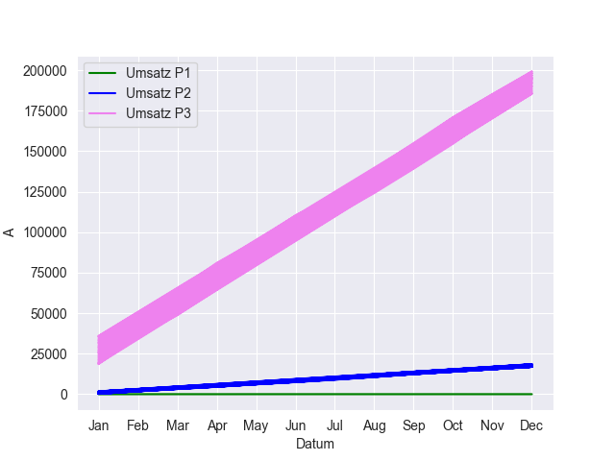
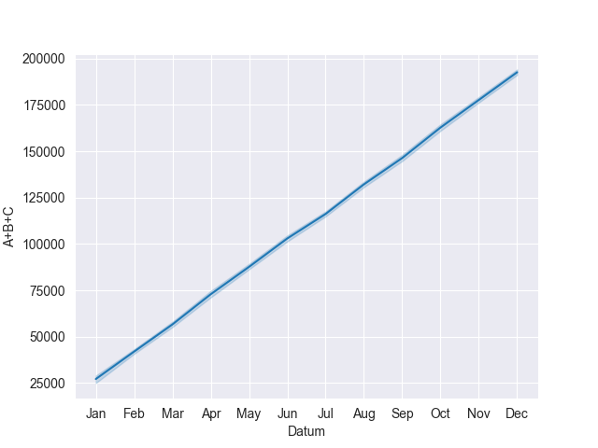

Slide 9
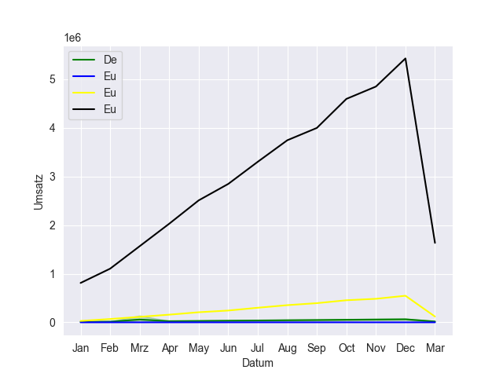
Die Unterschiede zwischen De und Europa

Slide 10
Hyun
Camping
Klettern
Schlafsäcke
Rucksäcke
Familienzelte
Isomatten
Innengestellrucksäcke
Kochzubehör
Trockennahrung
Klettergurte
Kletterschuhe
Helme
Handschuhe
Seiltaschen
Karabinerhaken
Gamaschen

Slide 11
Prognosen für Kosten und Investitionserträge

Slide 12
Vertragsbedingungen
Vertragsbedingungen 1
Vertragsbedingungen 2
Vertragsbedingungen 3
Vertragsbedingungen 4
Vertragsbedingungen 5

Slide 13
Zeitplan
Plan einführen 3. Qrtl. 08
Implementierung 4. Qrtl. 08
Bewertung 3. Qrtl. 09
Anpassung 4. Qrtl. 09

Slide 14
Fragen und Antworten

